Slide 1

Просветительский проект
«Цифровые финансы и кибербезопасность»
Направление практики: Финансовое просвещение детей и молодёжи
Наименование субъекта : Кировская область
Автор практики: Региональный центр финансовой грамотности Кировской области
8(8332)742640, rcfg@vyatsu.ru

Slide 2

Описание просветительского проекта
«Цифровые финансы и кибербезопасность»
В условиях активной цифровизации финансовых сервисов и услуг, роста оборота криптоактивов в России и вовлеченности в крипторынок молодых россиян, просветительский проект «Цифровые финансы и кибербезопасность» позволил:
обеспечить условия для повышения цифровой финансовой грамотности учащихся старших классов, студентов ссузов и вузов, а также представителей рабочей молодежи Кировской области путём создания просветительского контента в популярной форме от ведущих специалистов финансовой сферы в Кировской области – специалистов Регионального центра финансовой грамотности Кировской области (РЦФГ) и кафедры финансов и экономической безопасности ВятГУ;
разработать и опубликовать в открытых источниках (платформа VK Видео) наглядные методические материалы в формате коротких видеороликов и подкастов по тематикам цифровых финансов и кибербезопасности;
провести интеллектуально-обучающие мероприятия (2 онлайн-квиза по теме цифровых финансов и кибербезопасности и очная интеллектуальная игра «Турнир парламентских дебатов по цифровой финансовой грамотности»)
вовлечь в создание тематического контента непосредственно старшеклассников и студентов (провести творческий конкурс видеороликов по теме цифровых финансов и кибербезопасности)
подготовить научно-популярное пособие по тематике проекта «Цифровые финансы и кибербезопасность» для широкой аудитории

Slide 3
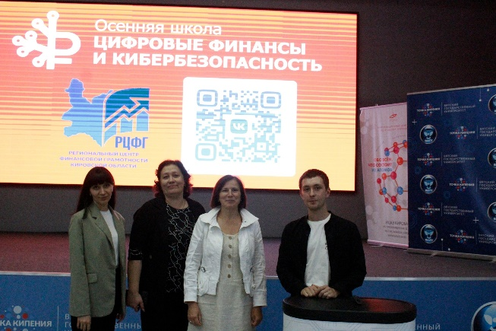
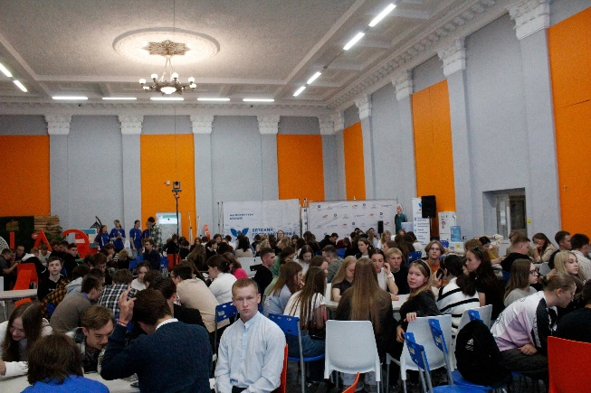
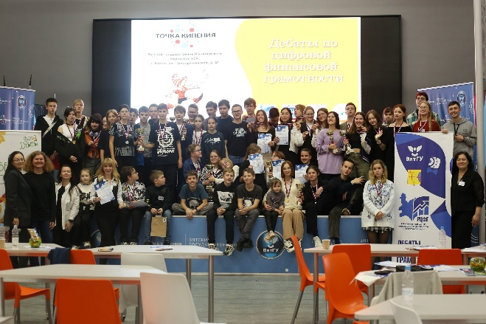
Мероприятия проекта
Осенняя школа «Цифровые финансы и кибербезопасность»
1) Подготовлены и размещены на платформе VK-видео в сообществе РЦФГ Кировской области Вконтакте вебинары и подкасты по цифровым финансам и кибербезопасности;
2) Проведен творческий конкурс видеороликов по теме цифровых финансов и кибербезопасности: более 50 участников, разработано 16 авторских материалов в формате коротких видеороликов (до 3 минут)
3) Проведены 2 онлайн-квиза по теме цифровых финансов и кибербезопасности
4) Проведены обучающие тренинги и турниры – школьная и студенческая лиги очной интеллектуальной игры «Турнир парламентских дебатов по цифровой финансовой грамотности» в Точке кипения ВятГУ
5) Подготовлено и издано научно-популярное пособие «Цифровые финансы и кибербезопасность» для широкой аудитории

Slide 4

Результаты проекта
ВЕБИНАРЫ И ПОДКАСТЫ , ПОДГОТОВЛЕННЫЕ В РАМКАХ
ПРОЕКТА «ЦИФРОВЫЕ ФИНАНСЫ И КИБЕРБЕЗОПАСНОСТЬ»
1) Финансовая грамотность и финансовая культура: основные приоритеты, модели диагностики и возможности развития: vkvideo.ru/video-208283288_4562...
2) Финансовые отношения в цифровой экономике: vkvideo.ru/video-208283288_4562...
3) Личная финансовая безопасность: vkvideo.ru/video-208283288_4562...
4) Кибербезопасность в современной цифровой среде: vkvideo.ru/video-208283288_4562...
5) Информационная гигиена в молодёжной среде: vkvideo.ru/video-208283288_4562...
6) Роль цифровых валют (криптовалют) в современной экономике: vkvideo.ru/video-208283288_4562...
7) Цифровые валюты центральных банков как инструмент цифровой экономики: vkvideo.ru/video-208283288_4562...
8) Все о современных цифровых финансовых активах в России: vkvideo.ru/video-208283288_4562...
9) Современная платежная система РФ: сервисы и перспективы: vkvideo.ru/video-208283288_4562...
10) Искусственный интеллект и нейросети в повседневной жизни: vkvideo.ru/video-208283288_4562...
11) Подкаст «Предотвращение онлайн-мошенничеств» https://vk.com/rcfgkirov?z=video-208283288_456239128%2Fpl_-208283288_4
12) Подкаст «Финансовые мошенничества и кибербезопасность» https://vk.com/rcfgkirov?z=video-208283288_456239115%2Fpl_-208283288_4
QR-код на вебинары:

Slide 5

Результаты проекта
«Цифровые финансы и кибербезопасность» в цифрах
Подготовлены и представлены на платформе VK Видео 12 вебинаров и подкастов по теме проекта: https://vkvideo.ru/playlist/-208283288_2
Проведен конкурс творческих видеоработ по теме проекта: https://vkvideo.ru/playlist/-208283288_3
В мероприятиях приняло участие более 700 очных участников, трансляции посмотрело более 10000 человек
Вебинары набрали свыше 50000 просмотров
Научно-популярное пособие «Цифровые финансы и кибербезопасность» вручено более 50 активным участникам проекта, просмотров на платформах – более 1000

Slide 6
Возможности и инструменты для тиражирования
Разработанные и проведенные вебинары проекта, благодаря их доступности (платформа VK Видео) будут активно использоваться в целях финансового просвещения молодёжи Кировской области и других социальных категорий.
Форматы интеллектуальных игр – интерактивные квизы и парламентские дебаты по цифровой финансовой грамотности также будут продолжаться с сезонной периодичностью. Стоит отметить, что дебаты вошли в окружной турнир интеллектуальных игр, что также свидетельствует о развитии направлений проекта «Цифровые финансы и кибербезопасность».
Благодаря наработкам проекта, появилась возможность развития проекта до новой заявки на создание онлайн-курса по цифровым финансам и кибербезопасности.
Значимым итогом является подготовка научно-популярного пособия по тематике проекта «Цифровые финансы и кибербезопасность» для широкой аудитории. Пособие представлено в электронных библиотеках E-library https://elibrary.ru/item.asp?id=88862747 и РЦФГ Кировской области https://www.vyatsu.ru/uploads/file/2512/2015_nauchno_populyarnoe_posobie_cifrovye_finansy_i_kiberbezopasnost.pdf и доступно для прочтения

Slide 7

Контакты РЦФГ Кировской области

